Slide 1
INVERSÃO DE CONTROLE E INJEÇÃO DE DEPENDÊNCIAS
COMO CRIAR SISTEMAS FLEXÍVEIS CUJA MANUTENÇÃO E EXPANSÃO NÃO GEREM O FAMOSO “EFEITO DOMINÓ”

Slide 2
O QUE É PROGRAMAÇÃO ESTRUTURADA?
Utilizar o livro da Elisabeth Andrade Programação Estruturada
Disponibilizado em PDF.

Slide 3
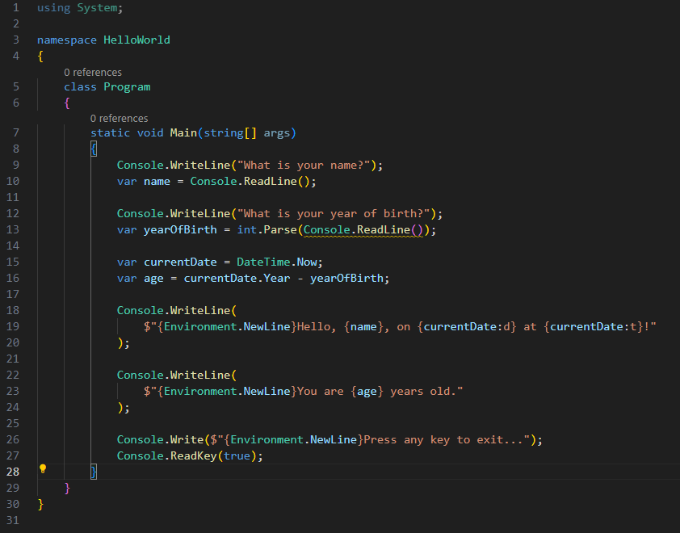

Slide 4
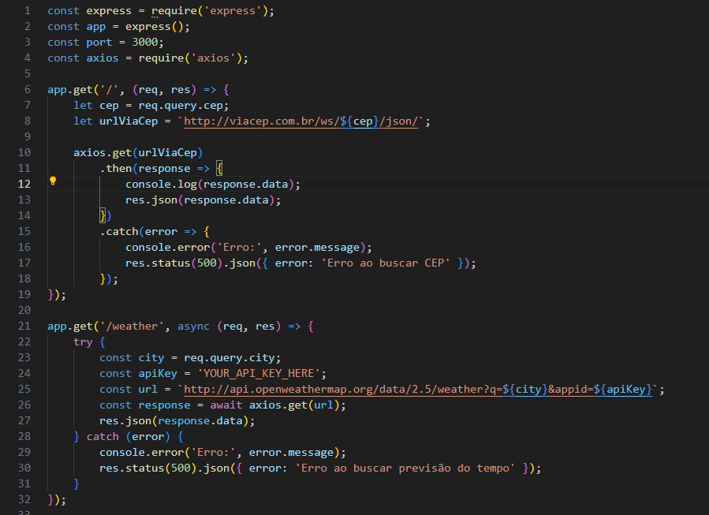

Slide 5
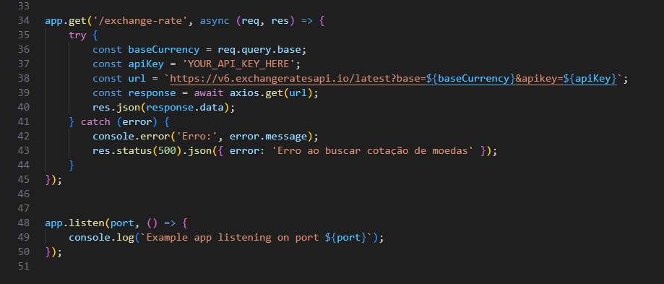

Slide 6
O QUE É PROGRAMAÇÃO Orientada a Objetos?
Paradigma de construção de softwares baseado nos conceitos de classe e objeto. Onde a classe representa o template e o objeto a expressão, realização daquele template. Chamamos de instância da classe.
Ex de CLASSE:
A Dell projetou um notebook, vários arquitetos de todas as áreas envolvidos fazem um projeto de como deve ser feito o notebook.
Ex. de OBJETO:
Uma fábria x da Dell montou este meu notebook que projeta este slide, isto é um objeto.
Cada um de vocês tem um objeto específico que também são projetados da mesma classe.

Slide 7
Objeto Da POO X OBJETO ESTRUTUrADO
Na Programação Estruturada já existe um conceito de objetos, porém os mesmos são estáticos. Os objetos da POO possuem ações que podem criar novos objetos e realizar diversos procedimentos dentro de um padrão definido na classe.

Slide 8
O que mais POO Faz?
Possui alguns mecanismos que permitem a reutilização de códigos e formas de relação entre as classes.

Slide 9
HErança
O conceito de herança é essencial dentro do paradigma de orientação a objetos pois ele torna possível uma classe “B” ser criada a partir de uma outra “A” sendo que “B” recebe as características de “A” como uma cópia. Isso permite a reutilização de código diminuindo a repetição de informações.
Para a classe “B” que herda as características de “A” recebe o nome de “classe filha” ou “subclasse”, enquanto “A” é chamada de “classe pai” ou “superclasse”.

Slide 10
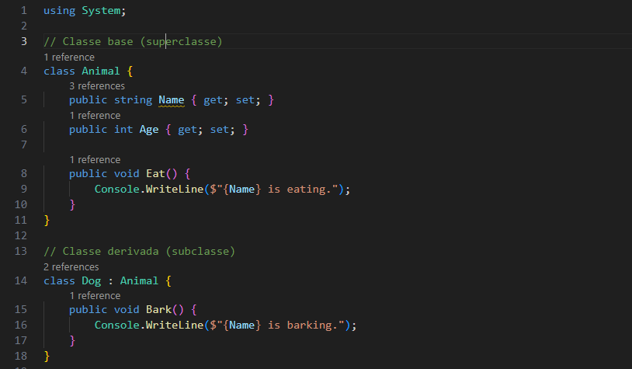
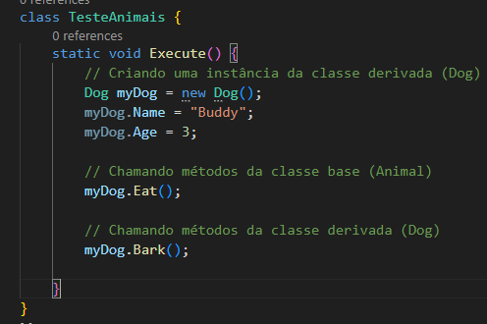
C#

Slide 11
associação
É um tipo de relacionamento entre classes no qual uma classe se utiliza de outra para realizar uma dada tarefa porém não depende desta para existir.
Repare que no exemplo abaixo a classe Pedido possui uma propriedade do tipo Cliente que é opcional e dois construtores, um com o argumento Cliente e outro sem esse objeto para flexibilizar a instanciação de Pedido de forma independente.

Slide 12
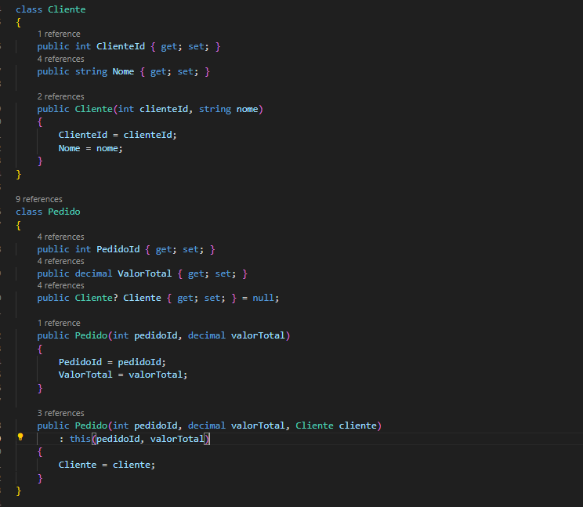
C#

Slide 13
Agregação
Agregação é a possibilidade de uma classe ser possuir objetos de uma ou mais classes. A classe “agregadora” possui diversas instâncias de outras classes chamadas “agregadas”.

Slide 14
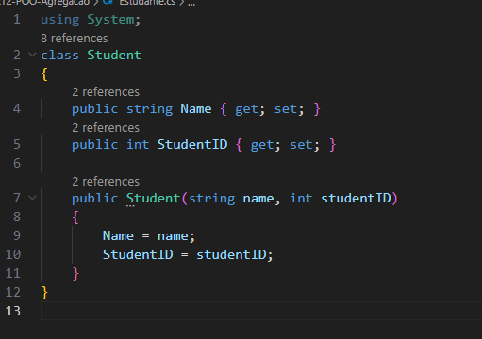
C#

Slide 15
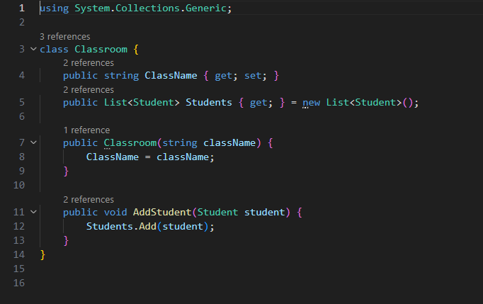
C#

Slide 16
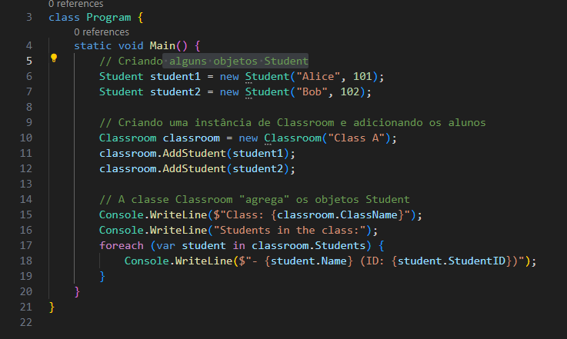
C#

Slide 17
Composição
A relação de composição é uma relação entre classes mais forte do que a agregação se diferenciando pois na agregação a classe agregadora cria instâncias da classe agregada enquanto na composição uma instância da classe agregada é passada para a classe composta (classe que utiliza a outra) de maneira que a classe composta não existe sem os objetos da classe componente.

Slide 18
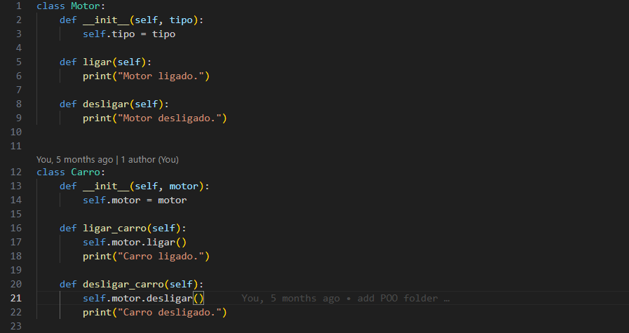
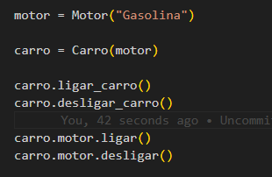
Python

Slide 19
Polimorfismo
Permite que objetos de diferentes classes sejam tratados de maneira uniforme. Essa capacidade de objetos de diferentes classes responderem de maneira semelhante a mensagens ou chamadas de métodos é fundamental para a flexibilidade e extensibilidade de sistemas de software.

Slide 20
Polimorfismo de Sobrecarga (Compile-time Polymorphism)
Ocorre quando várias versões de um método têm o mesmo nome, mas parâmetros diferentes (tipos ou número). O compilador determina qual versão do método chamar com base nos argumentos passados durante a compilação.

Slide 21
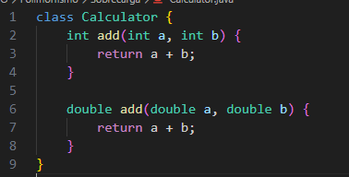
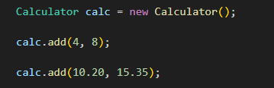
Exemplo de polimorfismo de sobrecarga em Java:
Java

Slide 22
Polimorfismo de Tempo de Execução (Runtime Polymorphism ou Polimorfismo de Herança)
Ocorre quando uma classe filha herda de uma classe pai e substitui (sobrescreve) seus métodos. A decisão sobre qual método chamar é tomada em tempo de execução, com base no tipo real do objeto.

Slide 23
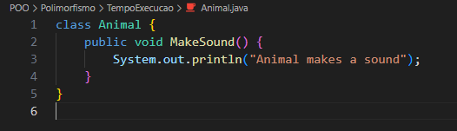
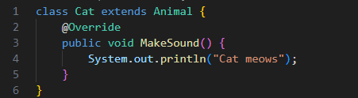
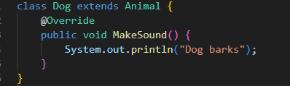
Exemplo de polimorfismo Em tempo de execução em Java:
Java

Slide 24
Coesão e responsabilidade
Uma classe coesa possui apenas uma responsabilidade.
O que poderia fazer esta classe crescer?

Slide 25
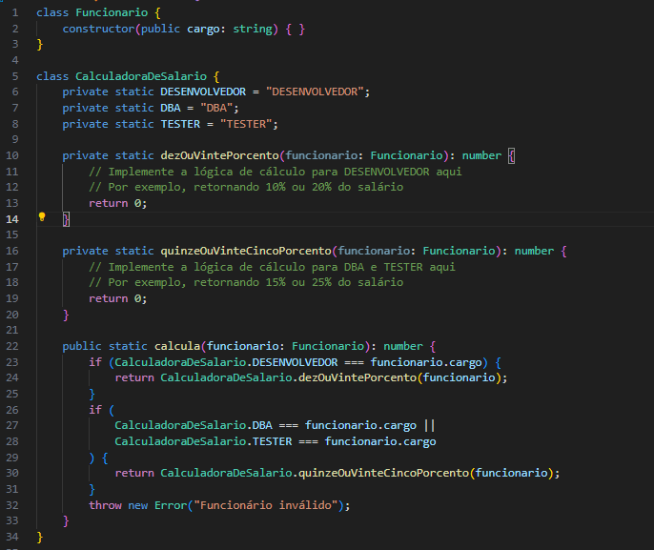
Typescript

Slide 26
Acoplamento
Refere-se ao grau de dependência entre as classes. Maior acoplamento significa que mais uma classe depende de outra para funcionar.

Slide 27
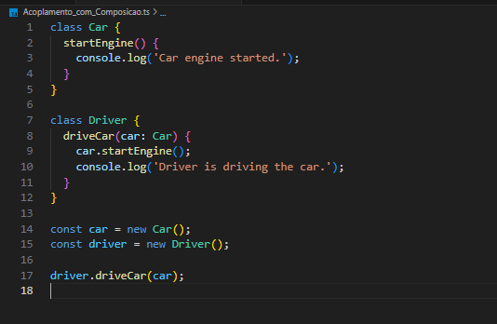
Typescript

Slide 28
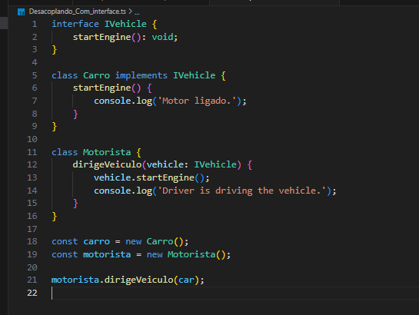
Typescript

Slide 29
Encapsulamento
Permite ocultar detalhes internos da classe gerenciando o nível de segurança para cada membro de uma classe (método ou atributo). Em vez disso, o acesso a esses detalhes é controlado por meio de métodos públicos que fornecem uma maneira limitada para interação com o objeto.

Slide 30
Modificadores de acesso
Private: só pode ser acessado dentro da própria classe em que foi definido. É a forma mais restrita de acesso.
Public: pode ser acessado de qualquer lugar no código, tanto dentro da classe que o define quanto externamente.
Protected: pode ser acessado dentro da classe em que foi definido e também por subclasses que herdam dessa classe.
Intermal: pode ser acessado apenas dentro do assembly (conjunto de código compilado) em que está definido. É uma forma de limitar o acesso a componentes dentro de um projeto ou assembly específico.

Slide 31
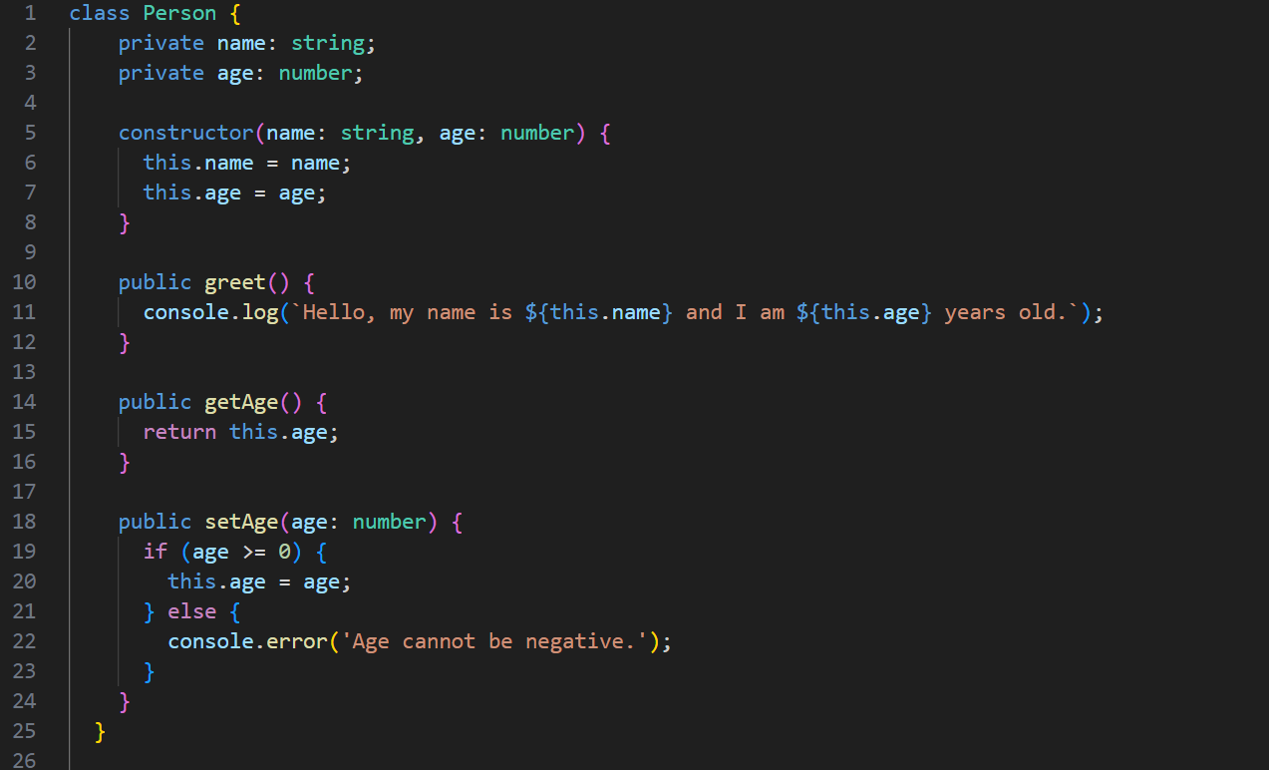
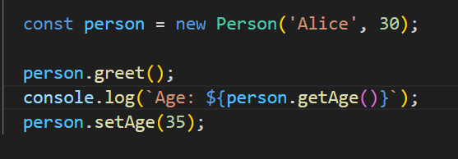
Typescript

Slide 32
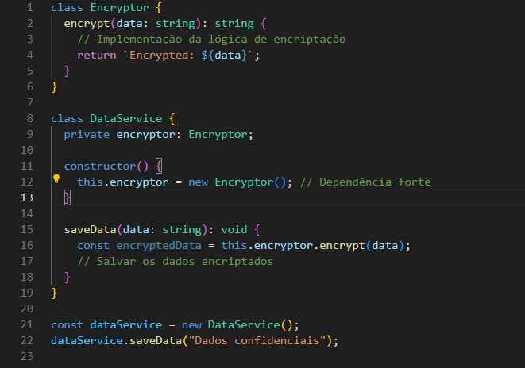
Typescript

Slide 33

Código Limpo

Slide 34
Leitura como narrativa
O código deve ser legível por outras pessoas sem grande esforço intelectual.
O código é em si a própria documentação se bem escrito.

Slide 35
Nomes significativos
Tudo deve ser bem nomeado e renomeado para que o nome represente a função no sistema. Variáveis e métodos com nomes muitos genéricos dificultam a manutenção e engana os leitores.

Slide 36
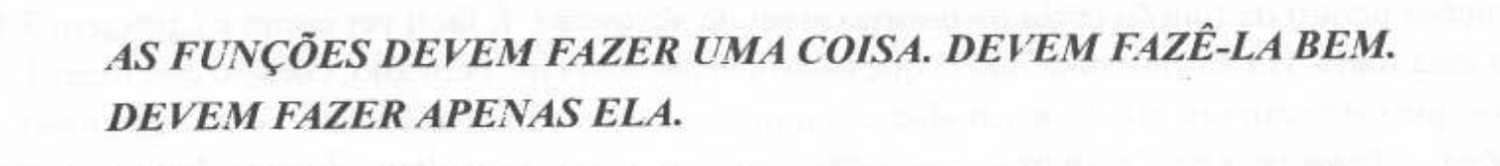
Responsabilidade única
Cada classe deve ser responsável por apenas uma responsabilidade.
“Uma classe deve ter um único motivo para mudar”.

Slide 37
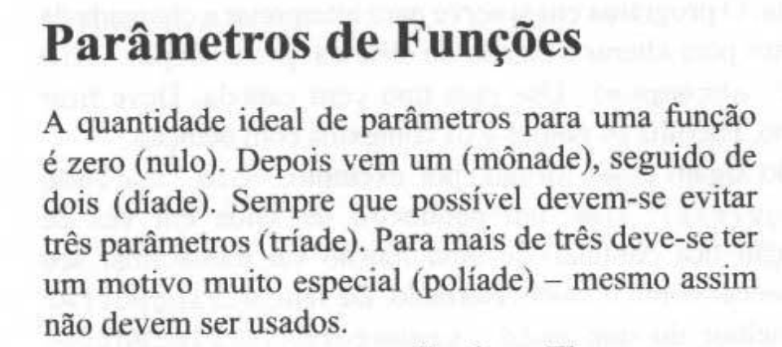

Parâmetros

Slide 38
Comentários mínimos e significativos
Os códigos mudam mas os comentários não;
Muitas vezes os comentários mentem sobre o que o código faz;
Podem gerar bugs se descomentados acidentalmente;
Demonstram que o código está mal escrito e necessita de explicação;
Podem ser substituídos por ferramentas de controle de versão ou bons nomes;

Slide 39
Formatação correta
Um código identado é mais fácil de ser lido;
Evitar o deslise da tela na horizontal e vertial o máximo possível para facilitar a leitura e manutenção;
Manter padrão dentro de cada sistema ou módulo;

Slide 40
Tratamento de Erros
“Prefira exceções a retorno de código de erro.”
Isso reduz a quantidade de código pois o código que utilizar a função que retorna código de erro deverá examinar como trata-lo em um algoritmo.
Disparar throw facilita a separação da lógica de erros e permite a customização de diversos tipos específicos de exceção esperada.

Slide 41
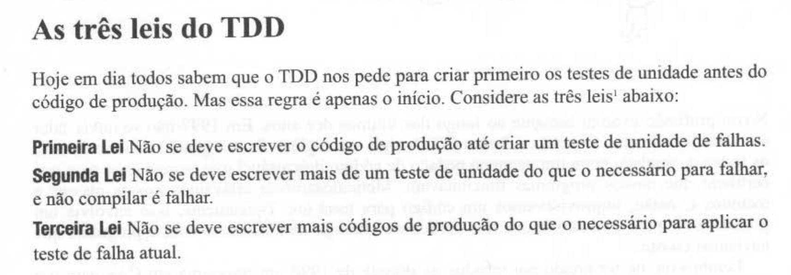
Testes de unidade

Slide 42
Baixo acoplamento
Diminuir a dependência entre as classes permite que os motivos para mudança sejam menores facilitando a criação de classes pequenas.

Slide 43
SoLID
Acrônimo para cinco princípios de design de software que visam criar sistemas mais legíveis, escaláveis e fáceis de manter.

Slide 44
Princípio da responsabilidade única
Tal como Ancle Bob ensina no livro Código Limpo, uma classe ou função deve ter um nome significativo que represente o que ela faz e fazer apenas uma coisa. O nome da classe e as responsabilidades dela estão intimamente ligados. Uma classe com apenas uma responsabilidade diminui o número de pontos a serem alterados quando mudar algum requisito ou lógica.

Slide 45
Princípio do aberto-fechado
As classes e módulos de um sistema de software devem estar abertos para extensão, mas fechados para modificação. Aberto para extensão significa que, ao receber um novo requerimento, é possível adicionar um novo comportamento. Fechado para modificação significa que, para introduzir um novo comportamento (extensão), não é necessário modificar o código existente.

Slide 46
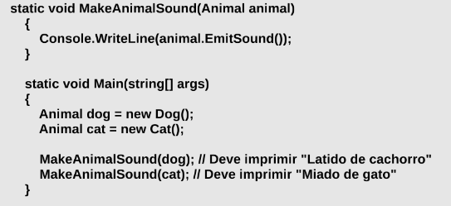
Princípio de Substituição de Liskov
Se uma classe S é um subtipo (subclasse) de uma classe T, então os objetos da classe T podem ser substituídos por objetos da classe S sem que isso altere a corretude do programa.

Slide 47
Princípio de Segregação de Interface
Clientes não devem ser forçados a depender de interfaces que não utilizem.
Diz que as interfaces devem ser específicas (ou pequenas) para que as classes possam implementar somente os comportamentos necessários.
Clientes não devem ser afetados por mudanças na interface.

Slide 48
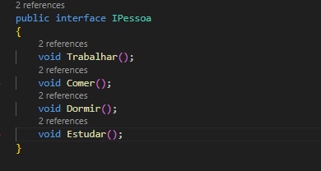
Exemplo de Interface Ruim
C#

Slide 49
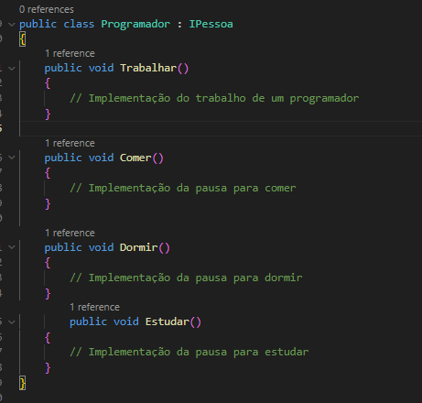
Ipessoa
C#

Slide 50
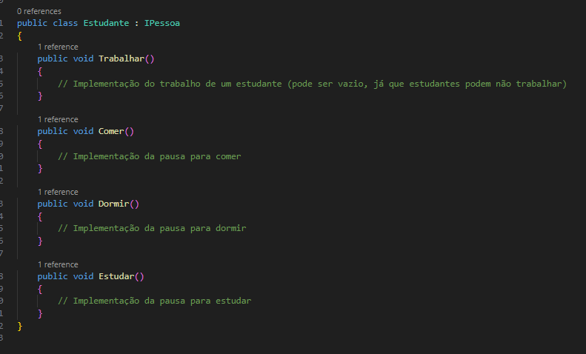
Ipessoa
C#

Slide 51

Segregando as interfaces

Slide 52
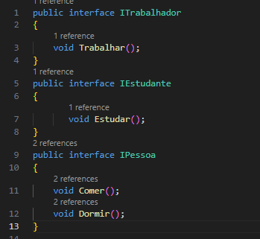
C#

Slide 53
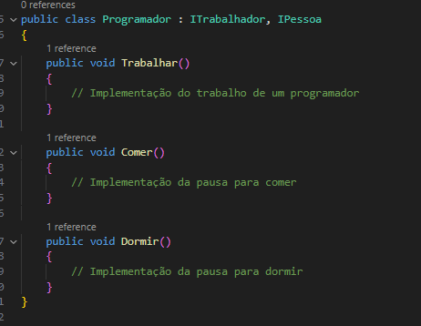
C#

Slide 54
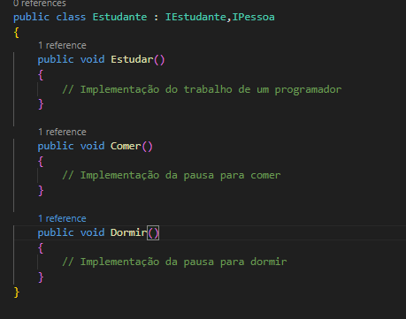
C#

Slide 55
Inversão de controle (Ioc – Inversion of control)

Slide 56
Inversão de controle
É um princípio de design de software que envolve a inversão de controle do fluxo de operações em um sistema.

Slide 57
Injeção de Dependências

Slide 58
O que são dependências?
Dependências são os objetos de outras classes que uma classe ou módulo precisa para funcionar.

Slide 59
O que significa Injeção?
Injetar dependências significa fornecer essas dependências a uma classe ou módulo a partir do exterior, em vez de permitir que a classe crie ou gerencie suas próprias dependências.

Slide 60
Bibliografia
GONÇALVES, B. P.; LAZARO MENDES, O. . PRINCÍPIO DA INVERSÃO DE DEPENDÊNCIA NA QUALIDADE DE SOFTWARE: Aplicação da injeção de dependência no desenvolvimento de software. Revista Interface Tecnológica, [S. l.], v. 19, n. 1, p. 34–46, 2022. DOI: 10.31510/infa.v19i1.1362. Disponível em: https://revista.fatectq.edu.br/interfacetecnologica/article/view/1362. Acesso em: 10 out. 2023.
BETTS, ET. AL. Dependency injection with unity. Washington: Microsoft, 2013.
Utilização dos princípios SOLID na aplicação de Padrões de Projeto, Dev Media, 2023. Disponível em <https://www.devmedia.com.br/utilizacao-dos-principios-solid-na-aplicacao-de-padroes-de-projeto/25369> Acesso em: 10 out. 2023.
ANDRADE, Elizabeth Alves. Programação Estruturada. 2017.
Documentação do Jestjs.Disponível em<https://jestjs.io/pt-BR/>Acesso em 10/10/23.
MARTIN, Robert C. Código Limpo: Habilidades Práticas do Agile Software. [S. l.]: Alta

